Slide 1

我爱我师
初一八班 李思齐

Slide 2

尊师则不论其贵贱贫富矣。——《吕氏春秋·劝学》
一日之师,终身为父。——元.关汉卿
疾学在于尊师。——《吕氏春秋·劝学》

Slide 3

古希腊时期的哲学家们之间盛行着辩论之风，同伴或师生之间为了一个观点反复辩论，有时候甚至争论的面红耳赤，但是这种争论并没有影响他们之间的融洽关系。
比如亚里士多德多次赞美自己的老师柏拉图，然而，到了追求知识和真理的时，亚里士多德表现出令人钦佩的勇气：他不盲从权威和传统，从不掩饰自己与他人不同的观点，不留情面地批评自己的恩师柏拉图的错误。

Slide 4

亚里士多德自然招到周围人的批评：亚里士多德背叛了自己的老师柏拉图。
亚里士多德对此回敬了一句响彻历史长河的那句名言：
“吾爱吾师，吾更爱真理”
因为在亚里士多德看来，追求知识与真理和尊重老师这两者之间并不矛盾，即一码归一码。

Slide 5

我们要尊重老师。我们爱老师，但并不代表盲目跟从。
科学在不断进步，知识也在不断增加，人类对真理和未知世界的探索也在逐渐深入。
老师作为一个个体，知识量是有限的，只是某一个方面是权威。世界上也没有一个人能做到永远正确，“人无完人，金无足赤”。
我们要以一个全面的观点、发展的观点去看问题。

Slide 6
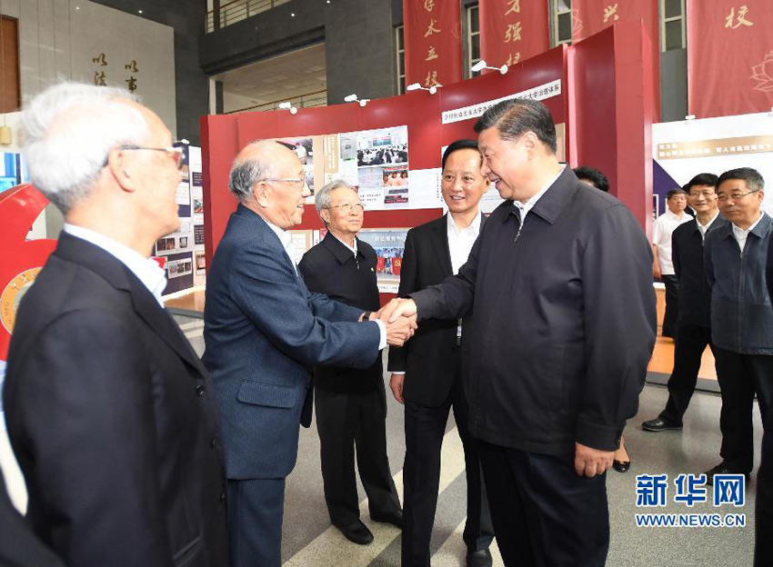
尊师重教是中华民族代代传承的美德。习近平总书记率先垂范，深入校园走访，倾听教师期盼，深刻阐释教育改革见解，把教育摆在优先发展的重要位置。
“今天的学生就是未来实现中华民族伟大复兴中国梦的主力军，广大教师就是打造这支中华民族‘梦之队’的筑梦人。”

Slide 7
“百年大计，教育为本。教师是立教之本、兴教之源，承担着让每个孩子健康成长、办好人民满意教育的重任。希望全国广大教师牢固树立中国特色社会主义理想信念，带头践行社会主义核心价值观，自觉增强立德树人、教书育人的荣誉感和责任感，学为人师，行为世范，做学生健康成长的指导者和引路人；牢固树立终身学习理念，加强学习，拓宽视野，更新知识，不断提高业务能力和教育教学质量，努力成为业务精湛、学生喜爱的高素质教师；牢固树立改革创新意识，踊跃投身教育创新实践，为发展具有中国特色、世界水平的现代教育作出贡献。”
——习近平向全国广大教师致慰问信（2013年9月9日）

Slide 8
百年大计，教育为本。教育大计，教师为本。国家繁荣、民族振兴、教育发展，需要我们大力培养造就一支师德高尚、业务精湛、结构合理、充满活力的高素质专业化教师队伍，需要涌现一大批好老师。全国广大教师要做有理想信念、有道德情操、有扎实知识、有仁爱之心的好老师，为发展具有中国特色、世界水平的现代教育，培养社会主义事业建设者和接班人作出更大贡献。
——习近平到北京师范大学看望教师学生（2014年9月9日）

Slide 9
当前国际竞争的实质是以经济和科技力为基础的综合国力的较量，归根到底是教育和人才的竞争。
教育决定一个国家和民族的未来，是民族振兴和社会进步的基石。
教育为人的幸福生活奠基。
教育兴则国家兴，教育强则国家强。我们要优先发展教育大事业，谱写人才强国新篇章，为实现中华民族伟大复兴的中国梦提供强大的人才支撑。

Slide 10
桃李芬芳，师恩难忘。
一个崇德尚学的民族，总是把崇高的位置留给教师。
弘扬尊师重教的社会风尚，民族复兴的征途将会更加充满希望。

Slide 11



